Slide 1
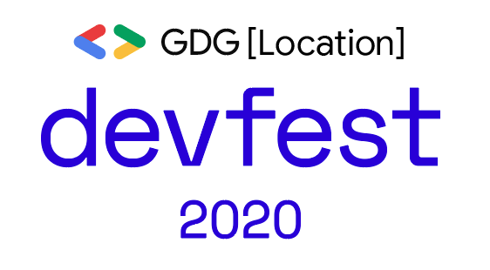
TensorFlow 2.x及从模型训练到CPU部署
Eric Zhang

Slide 2
TensorFlow 2.x的简介

Slide 3
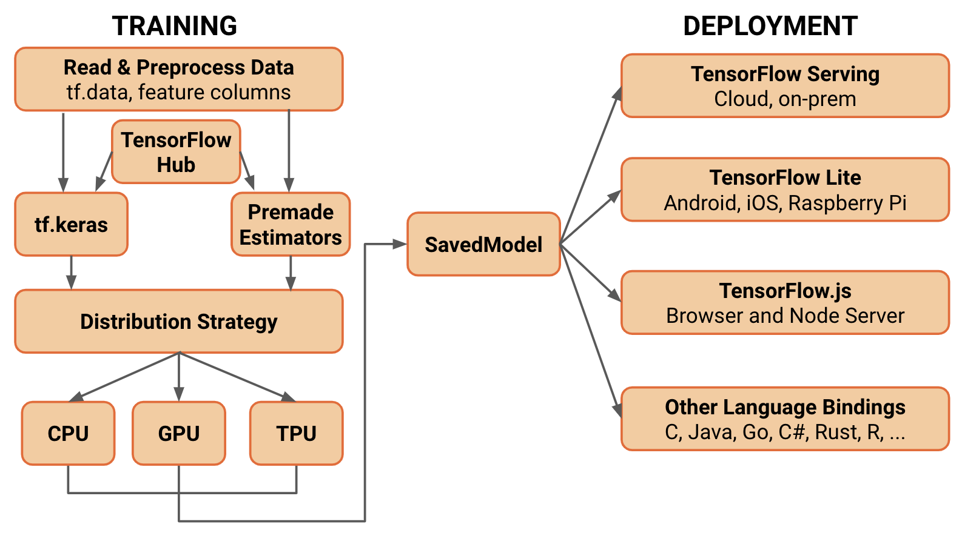
TensorFlow 2.x 的新构架
从训练到部署

Slide 4
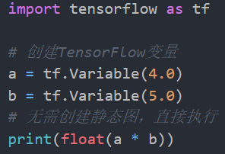
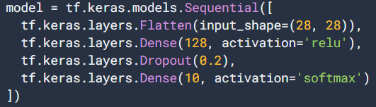
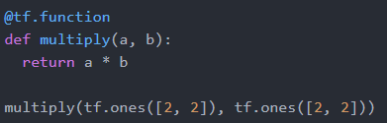
TensorFlow 2.x 的新特性
统一的API
即时执行
集成Keras 首选API
删除
tf.app
tf.flags
tf.logging
清理
大部分tf.*
替换
tf.summary
tf.keras.metrics
tf.keras.optimizers
tf.function装饰器
Notes:
大多数人在开始使用Tensorflow或PyTorch之前都是从Keras开始的。它设计用于深度神经网络的快速实验，因此更简单
从2.x开始，Keras成为TensorFlow集成的官方API，随TF发布

Slide 5
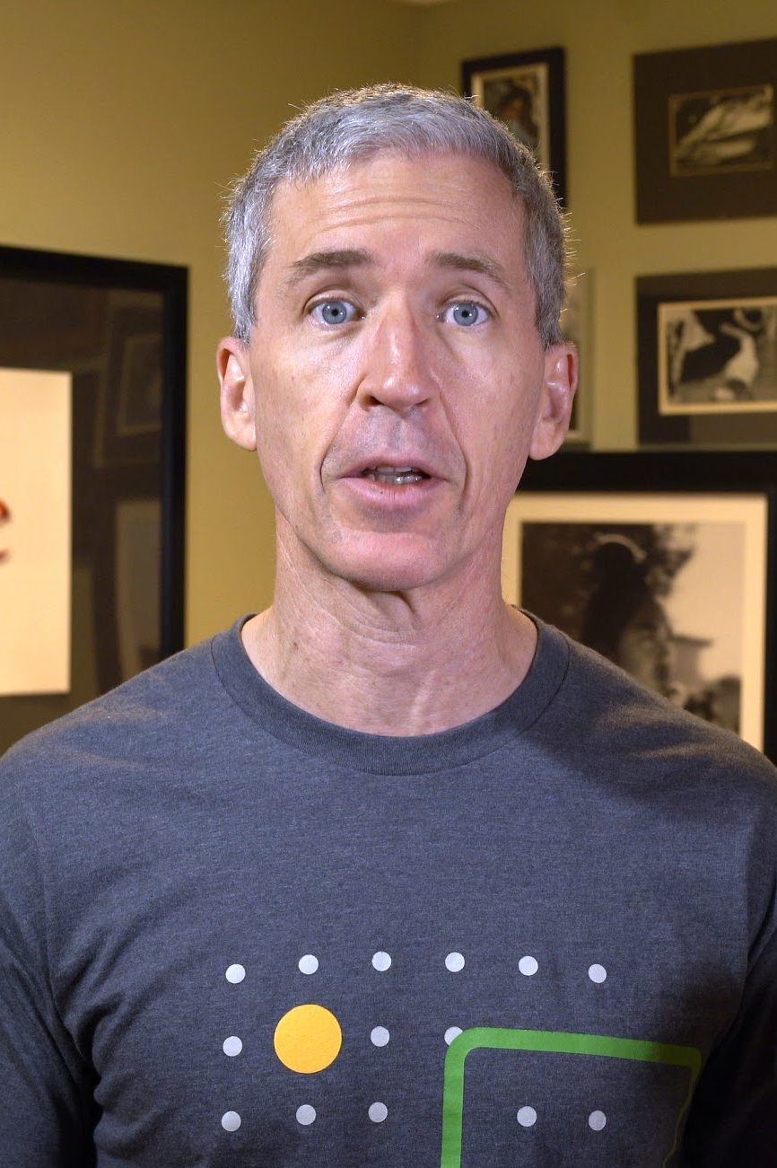
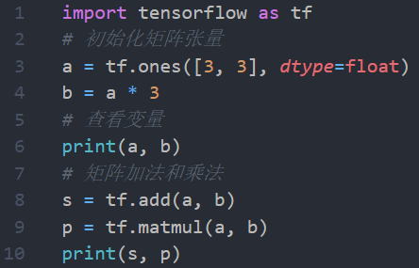
编程练习1：Hello, world
Notes:
像numpy一样，即时执行

Slide 6
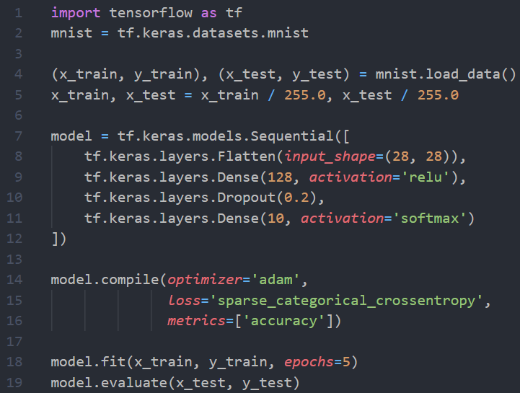
编程练习2：MNIST手写数据训练

Slide 7
实际中的AI应用

Slide 8
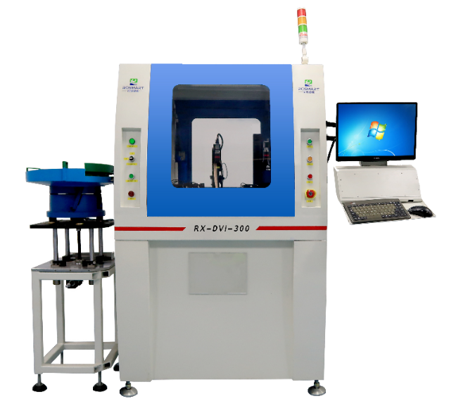
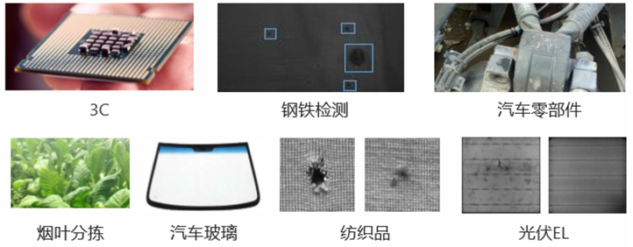
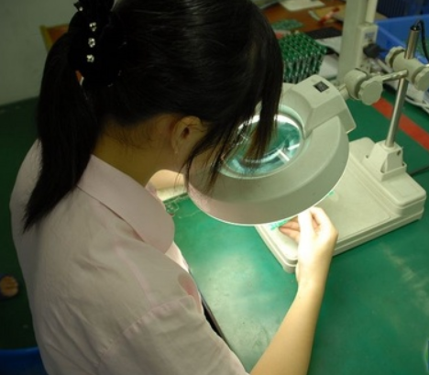
AI在工业中最广泛的应用：AI工业质检
目标：机器换人

Slide 9
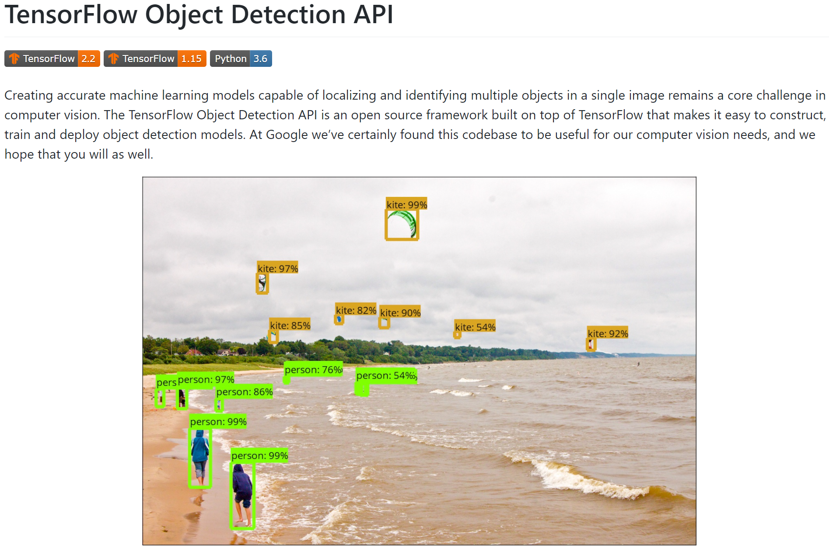
https://github.com/tensorflow/models/tree/master/research/object_detection

Slide 10
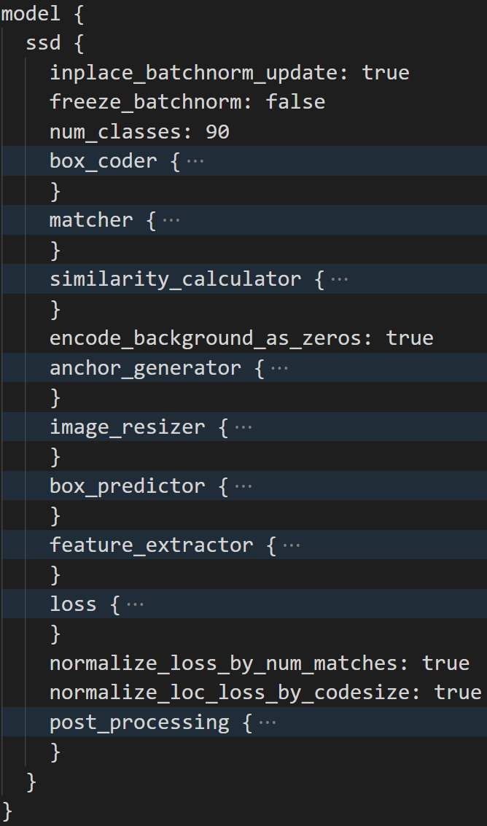
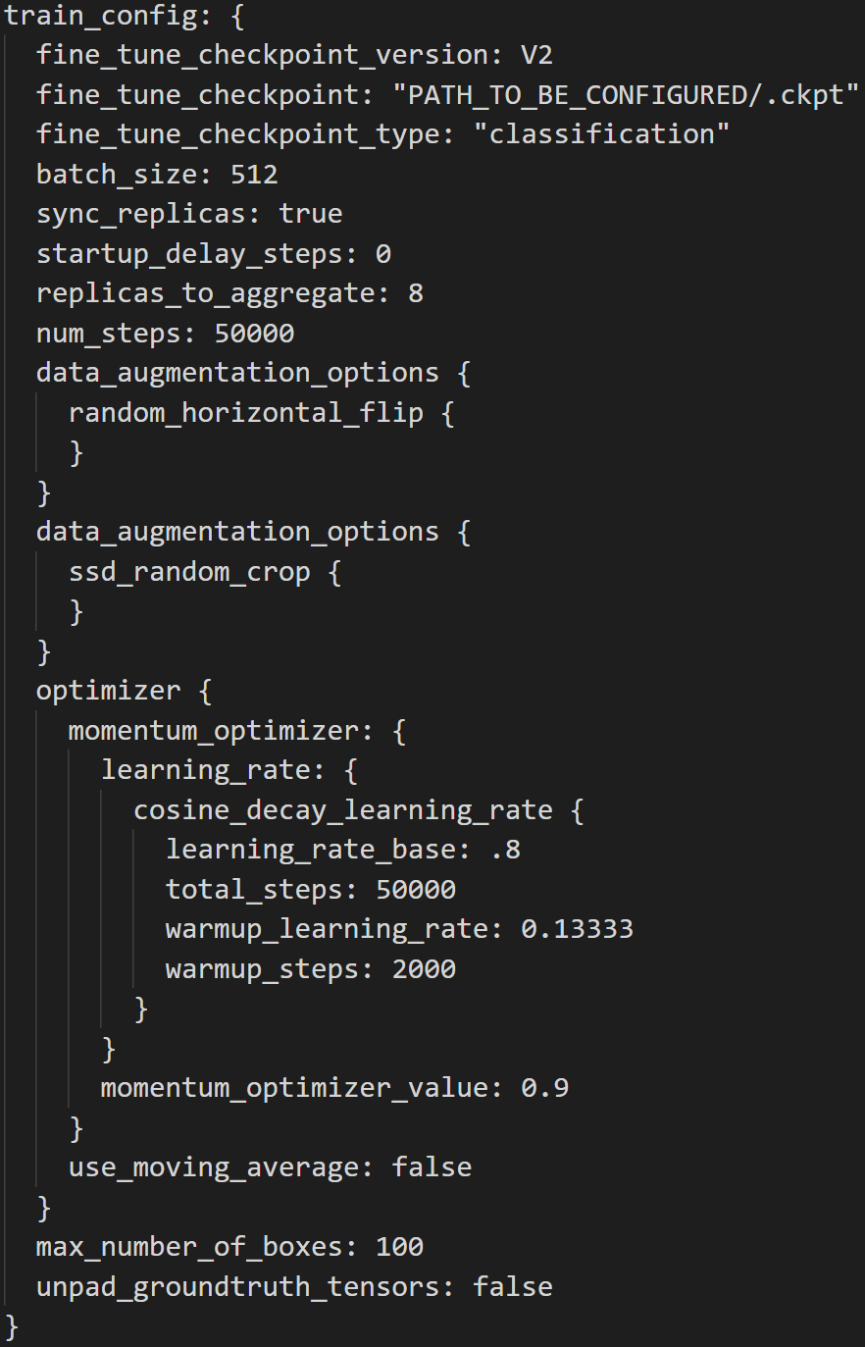
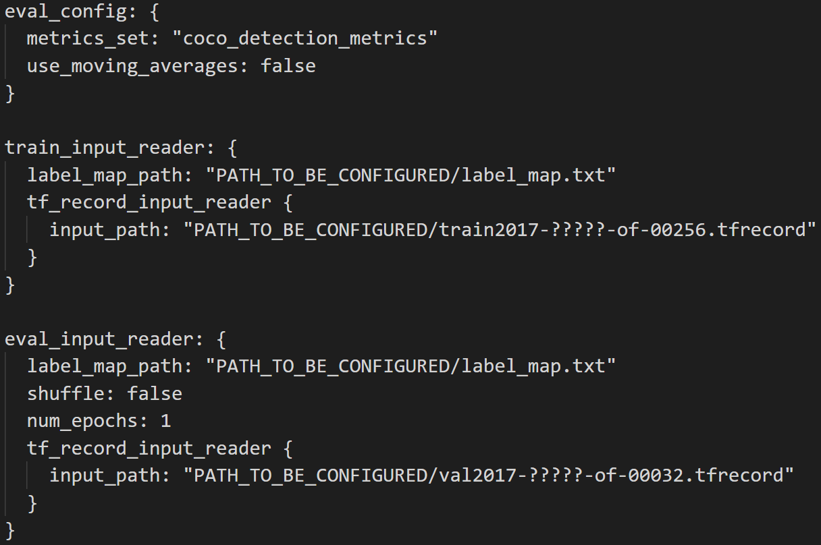
TF2 OD API Training Pipeline
Model configuration
Train_config
Eval_config
Train_input_config
Eval_input_config

Slide 11
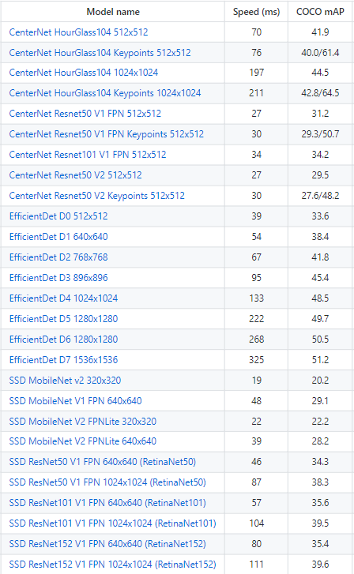
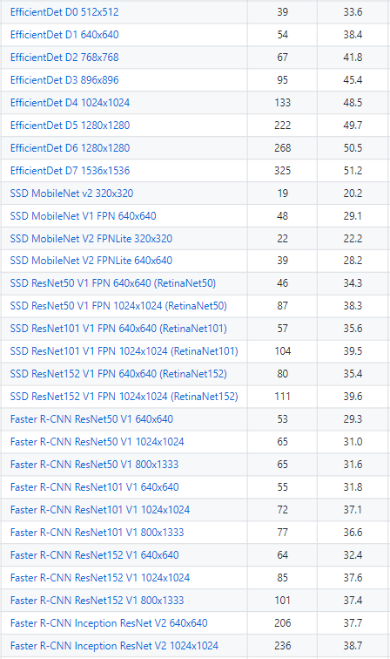
TF2 OD API Models
Eager model compatible
New Archs (EfficientDet...)
COCO pre-trained weights
No changes to pipeline conf.
Unified CV lib (soon)
https://blog.tensorflow.org/2020/07/tensorflow-2-meets-object-detection-api.html
https://github.com/tensorflow/models/blob/master/research/object_detection/g3doc/tf2_detection_zoo.md

Slide 12
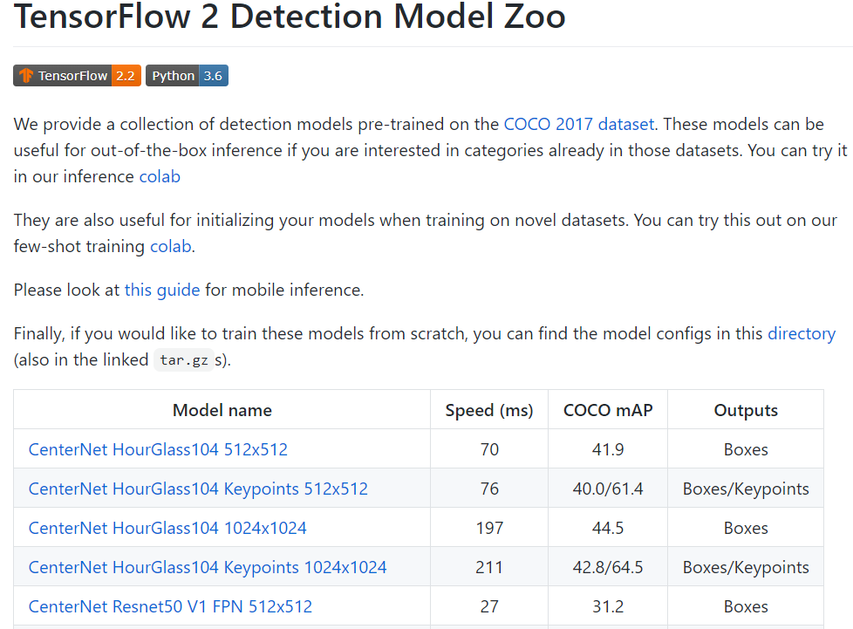
TF OD API预训练模型库
TF OD API框架，提供在COCO数据集上训练好的目标检测预训练模型库
方便用户在预训练模型基础上进行迁移学习
OpenVINO支持TF OD API框架
Github地址：https://github.com/tensorflow/models/blob/master/research/object_detection/README.md

Slide 13
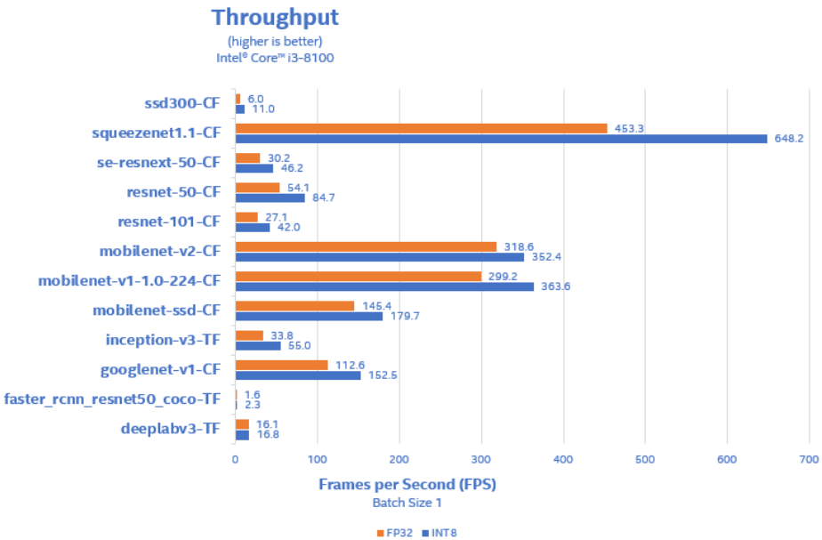
AI在工业中能成功落地的商业逻辑：提质增效 > 成本付出
效率提升足够高
付出成本足够低
CPU部署是趋势
ref:https://docs.openvinotoolkit.org/2020.3/_docs_performance_benchmarks.html#core-i3

Slide 14
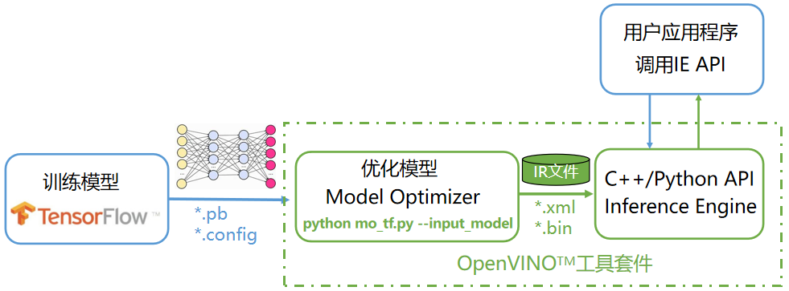

OpenVINOTM工具套件简介
OpenVINOTM工具套件全称是Open Visual Inference & Neural Network Optimization，是Intel于2018年发布的，开源、商用免费、主要应用于计算机视觉、实现神经网络模型优化和推理计算(Inference)加速的软件工具套件

Slide 15
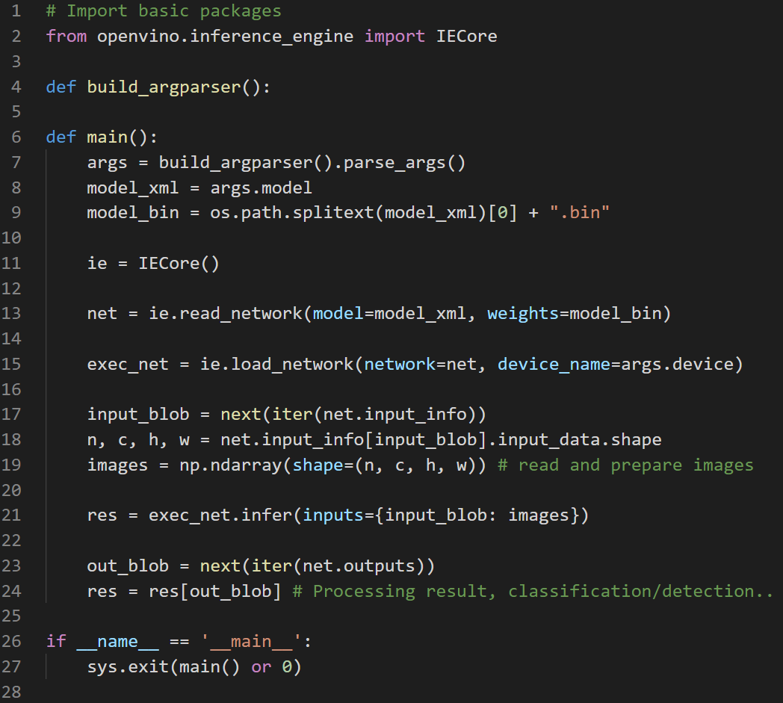
Inference Engine: APIs
Create Inference Engine
Read network model
Load model to plugin
Prepare input data
Run the inference
Get the output

Slide 16
编程练习4： 用OpenVINO部署TF2 OD API模型

Slide 17
编程挑战：
1. 训练模型：用卷积神经网络实现MNIST数据集分类，并完成模型训练
2. 转换模型：将训练好的模型转换为OpenVINO IR模型
3. 推理计算：编写基于OpenVINO的推理程序
参考答案：https://github.com/zys0070/2020-SZ-GDG-DevFest-TF2-Codelab/tree/main/experiments/mnist_native
Notes:
https://github.com/zys0070/2020-SZ-GDG-DevFest-TF2-Codelab

